Slide 1









صباح الخير
التاريخ
اليوم

Slide 2



التهيئة
المعادلات الخطية والدوال
استراتيجية التصفح
الفكرة العامة
الاستراتيجيات
التصفح
القراءة المبصرة
التعلم الفردي
التعلم الثنائي
التعلم التعاوني
أحل المعادلات الخطية بمتغير واحد
المفردات
الصيغة الرياضية
استراتيجية الحل عكسيا
المعادلات ذات خطوتين
المعادلة الخطية

Slide 3


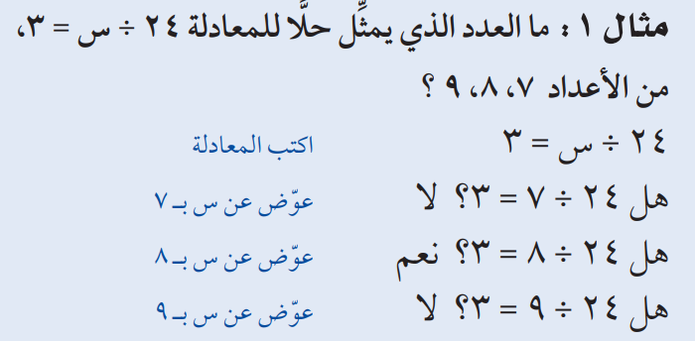


مراجعة سريعة
القراءة المبصرة

Slide 4
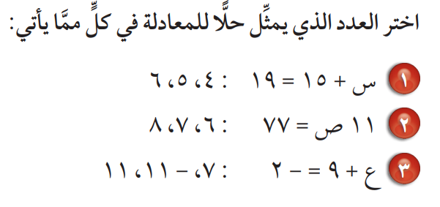
اختبار سريع
تعلم فردي

Slide 5
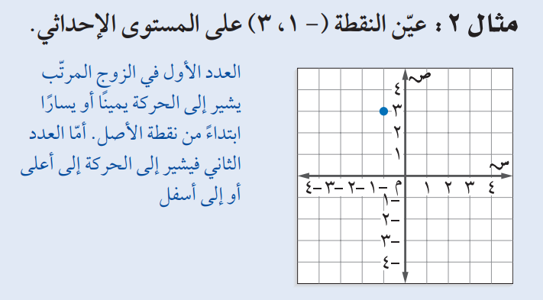


مراجعة سريعة
القراءة المبصرة

Slide 6
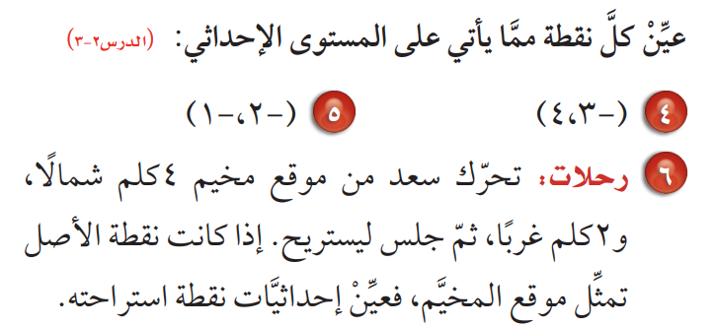
اختبار سريع
التعلم الثنائي

Slide 7
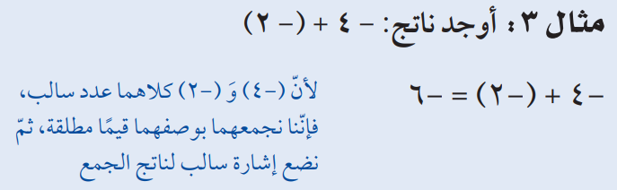
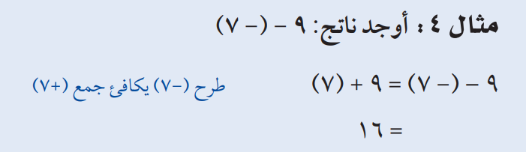

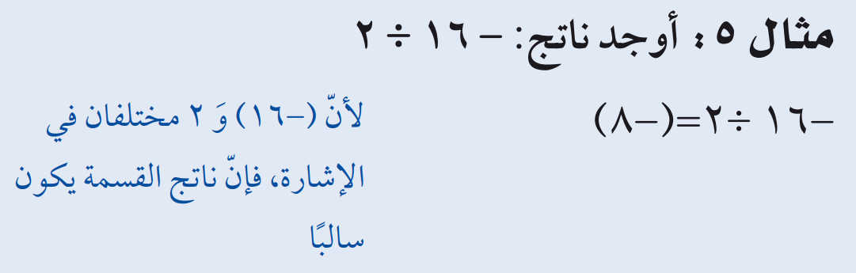

مراجعة سريعة
القراءة المبصرة

Slide 8
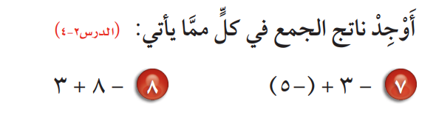
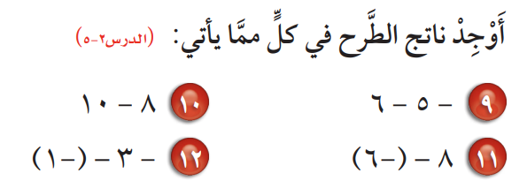
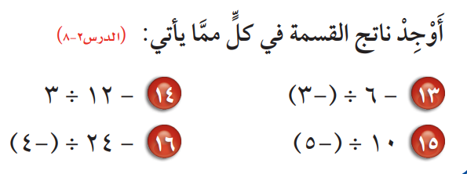
اختبار سريع
التعلم التعاوني

Slide 9



الواجب المنزلي
منصة مدرستي
قنوات مجموعة
رفعة التعليمية
قناة الأستاذة
فاطمه صالح السبيعي

